Slide 1
1.可逆反应
工业生产中，只考虑化学反应速率是不够的。
高温、高压
2NH₃
N₂ + 3H₂
催化剂
合成氨反应是一个可逆反应，反应有限度，即反应不能进行彻底。
化学反应速率快
生产效率
反应物的转化率多

Slide 2
第二章 化学反应速率与化学平衡
化学平衡状态

Slide 3
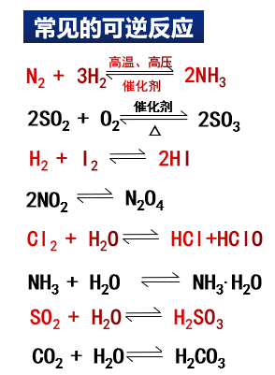
总结常见的可逆反应

Slide 4
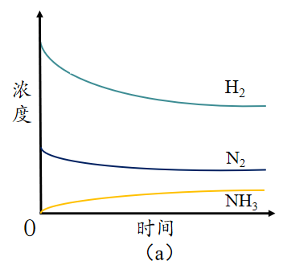
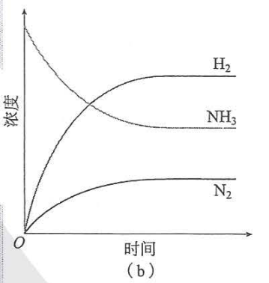
2.化学平衡状态的建立
以速率为纵坐标，反应时间为横坐标，画出反应速率随时间变化示意图。
以浓度为纵坐标，反应时间为横坐标，画出有关物质的浓度随时间变化示意图。
高温高压
高温高压
2NH₃ N₂+3H₂
速率
N₂+3H₂ 2NH₃
催化剂
催化剂
V_{正}
V_{正}
=
V_{逆}
V_{逆}
t₁
时间
反应混合物中各组分的浓度保持不变。
化学平衡的标志
化学平衡的本质
v(正)=v(逆)
同一物质：v_{正} = v_{逆} ；
变量不变（ ）
定量不变（ ）
√
×
不同物质：正逆反应速率
与系数成正比。

Slide 5
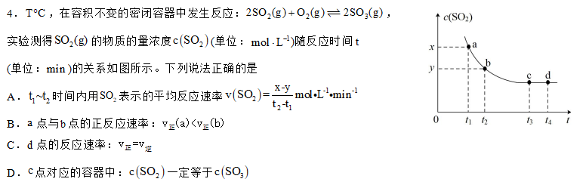
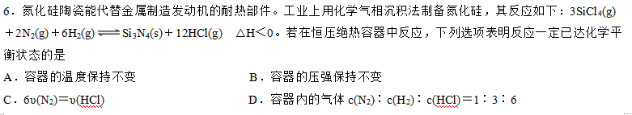
反应速率

Slide 6
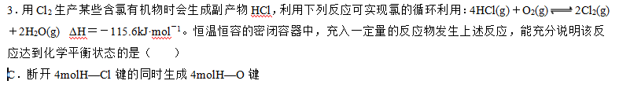
反应速率

Slide 7


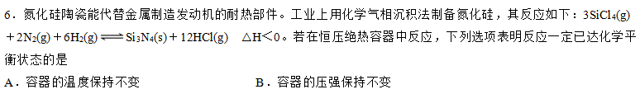
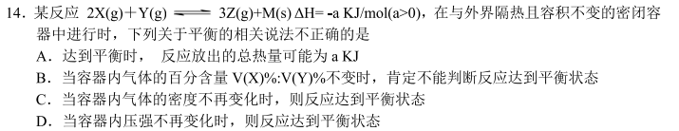
压强
总压强P，看反应前气体总系数是否等于反应后气体总系数
7

Slide 8


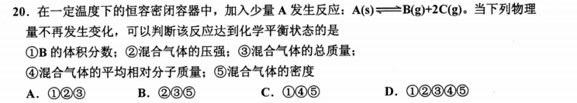
混合气体密度
m气_{总}
ρ=
v容
8

Slide 9


混合气体平均相对分子质量
m气_{总}
M=
n气_{总}
8

Slide 10
体积分数/比例
8

Slide 11
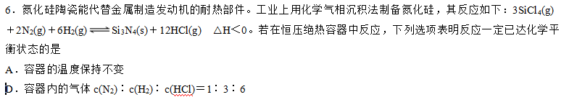
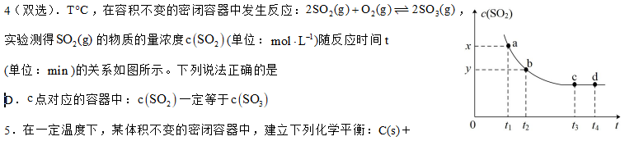

其他
温度？
浓度比？
浓度相等？
9
固体质量/浓度？

Slide 12
化学平衡状态判定的小结
“正逆相等，变量不变”
同一物质: ν_{生成(A)} = ν_{消耗(A)}
动态标志
ν (正) = ν (逆)
不同物质： v_{正(A)} : v_{逆(B)} = 化学计量数之比
≠0
① 各物质的 m 、n 或 c 不变
② 各物质的百分含量不变
(物质的量分数、质量分数、转化率、产率等)
静态标志
变量不变
③ 颜色、温度（绝热体系）不再改变

Slide 13
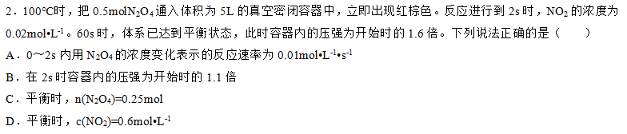
三段式法？
7

Slide 14
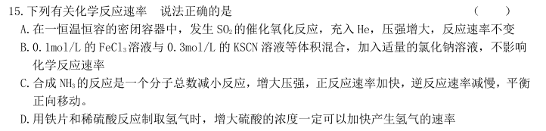
在水溶液中进行的反应FeCl₃+3KSCN Fe(SCN)₃+3KCl进行一段时间后,加入少量FeCl₃固体,对反应速率有何影响?加入少量KCl固体呢?加入少量KCl溶液呢？

Slide 15
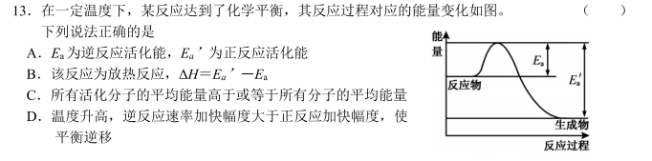
11
升高温度更有利于加快活化能比较大的反应

Slide 16
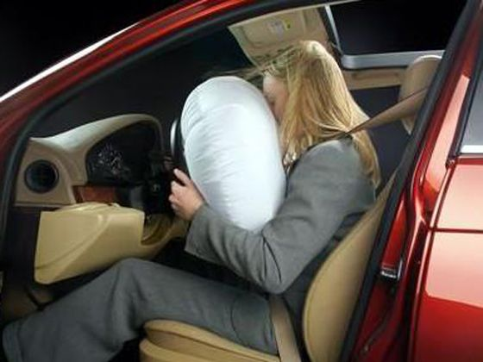
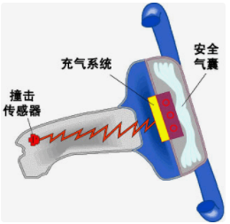

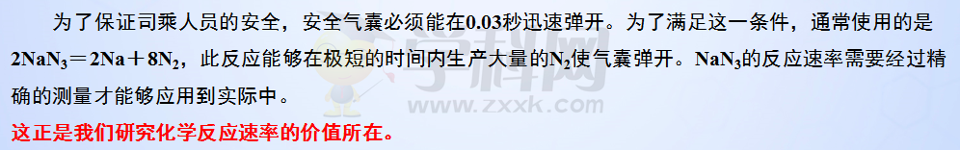
定量研究化学反应速率的应用价值

Slide 17
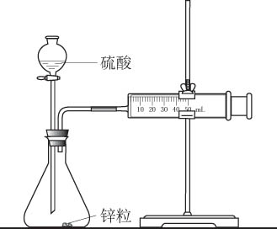
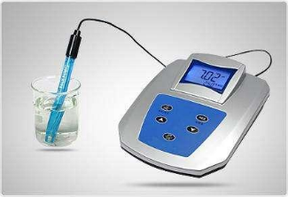
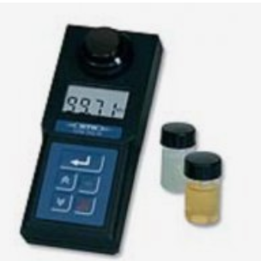
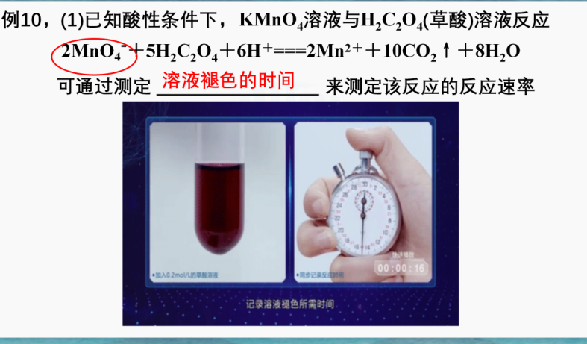
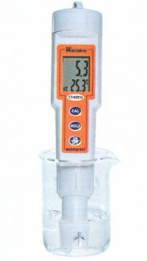
环节三、化学反应速率的定量测定——实验
找与化学反应物质的浓度相关的物理量
找与该物理量化学变化对应的时间
（一）实验原理
Δc
Δt
υ＝
体积
气体
压强
（二）选择可观测、易操作的变量
颜色
离子浓度检测仪
pH
离子浓度
浑浊度
颜色
电导率
高锰酸钾溶液与草酸反应，
记录溶液褪色的时间
pH计
浊度仪
Notes:
化学反应的速率是可以通过实验测定的。
任何与物质浓度有关的可观测的量都可以利用。

Slide 18
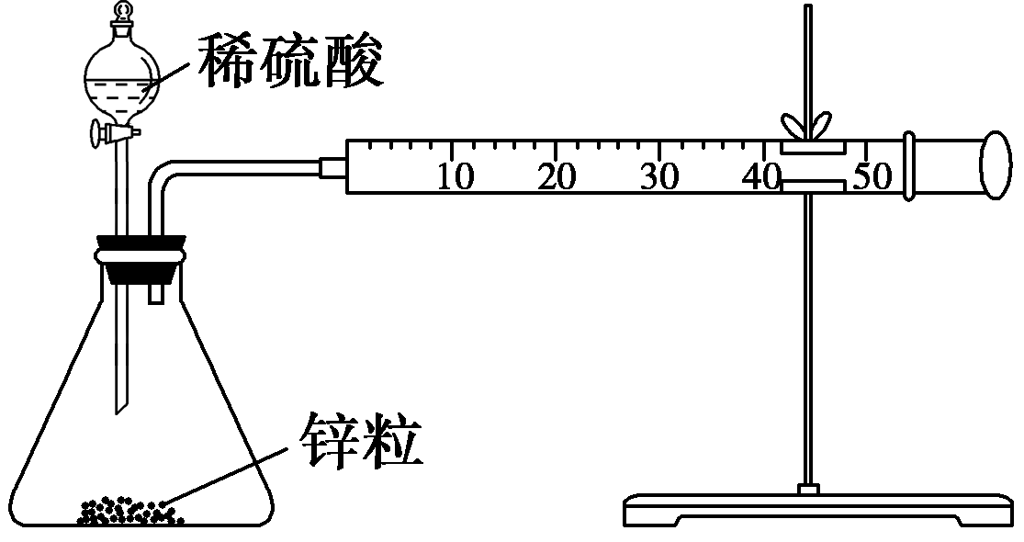
环节三、 定量研究影响化学反应速率的因素
关闭分液漏斗的活塞后，将注射器活塞向外拉出一定距离，一段时间后松开活塞，若能回到原位，则气密性良好。
【实验操作】
（1）按下图所示安装装置，检查装置气密性。在锥形瓶内放入2g锌粒，通过分液漏斗加入40 mL 1 mol/L的稀硫酸，测量收集10 mL H₂所用的时间。
（2）用4 mol/L的稀硫酸代替1 mol/L的稀硫酸重复上述实验。
【实验数据】
加入试剂 | 收集10mLH₂ 的时间/s
1mol/LH₂SO₄
4mol/LH₂SO₄
171
97

Slide 19

二、 定量研究影响化学反应速率的因素
【注意事项】
（1）锌粒颗粒大小（表面积）基本相同（控制变量，避免表面积的干扰）。
（2）40 mL的稀硫酸溶液要迅速加入。
（3）装置气密性要好，且计时要迅速、准确。
实验通过测量收集10 mL H₂所用的时间，来表征反应速率的快慢，除了这个方式，还可以测量哪些物理量来表征速率快慢？
①测量一定时间内H⁺的浓度变化；
②测量一定时间内产生的H₂的体积；
③测量一定时间内锌粒的质量变化。

Slide 20
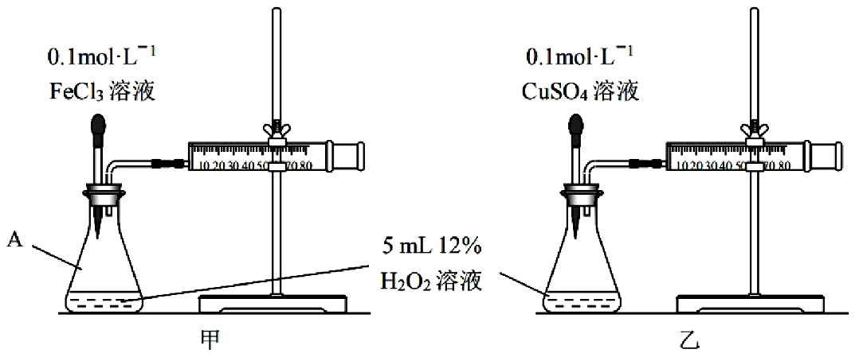
随
练
习
堂
3、为探究催化剂对过氧化氢分解反应速率的影响，某兴趣小组设计如图装置。实验时，通过胶头滴管向容器中各滴入5滴溶液后，每隔10s观测注射器中气体体积
并进行比较。请回答：
(1)如何检验该装置气密性？
_______________________________。
(2)若甲装置在相同时间内收集到气体体积大于乙装置，能否推测Fe³⁺对H₂O₂分解的催化效果比Cu²⁺的好？_______(填“能”或“不能”)，请说明理由______________________________________________________。
塞紧橡胶塞后，将注射器活塞向外拉出一定距离，一段时间后松开活塞，若能回到原位，则气密性良好。
不能
因为所用盐溶液的酸根离子不同，对实验可能产生干扰

Slide 21
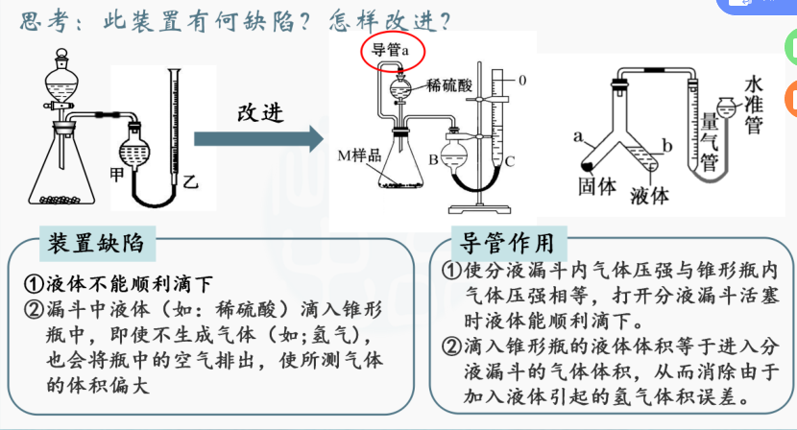
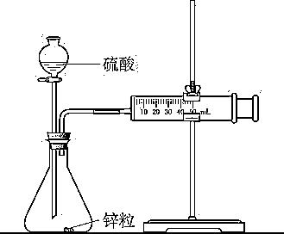
【问题与讨论】
1、有同学经认真分析发现本实验设计存在一处明显的不足之处，你能找到吗？
漏斗中稀硫酸滴入锥形瓶中，即使不生成气体，也会将瓶中的空气排出，使所测气体的体积偏大。
2、如何改进问题1中的不足之处？
用导管将分液漏斗上部与锥形瓶连通
导管作用：①使分液温斗内气体压强与锥形瓶内气体压强相等，打开分液漏斗活塞时液体能顺利滴下。
②滴入锥形瓶的液体体积等于进入分液漏斗的气
体体积，从而消除由于加入液体引起的氢气体积
误差。
硫酸
锌粒

